Slide 1

最終発表
とろろいも

Slide 2
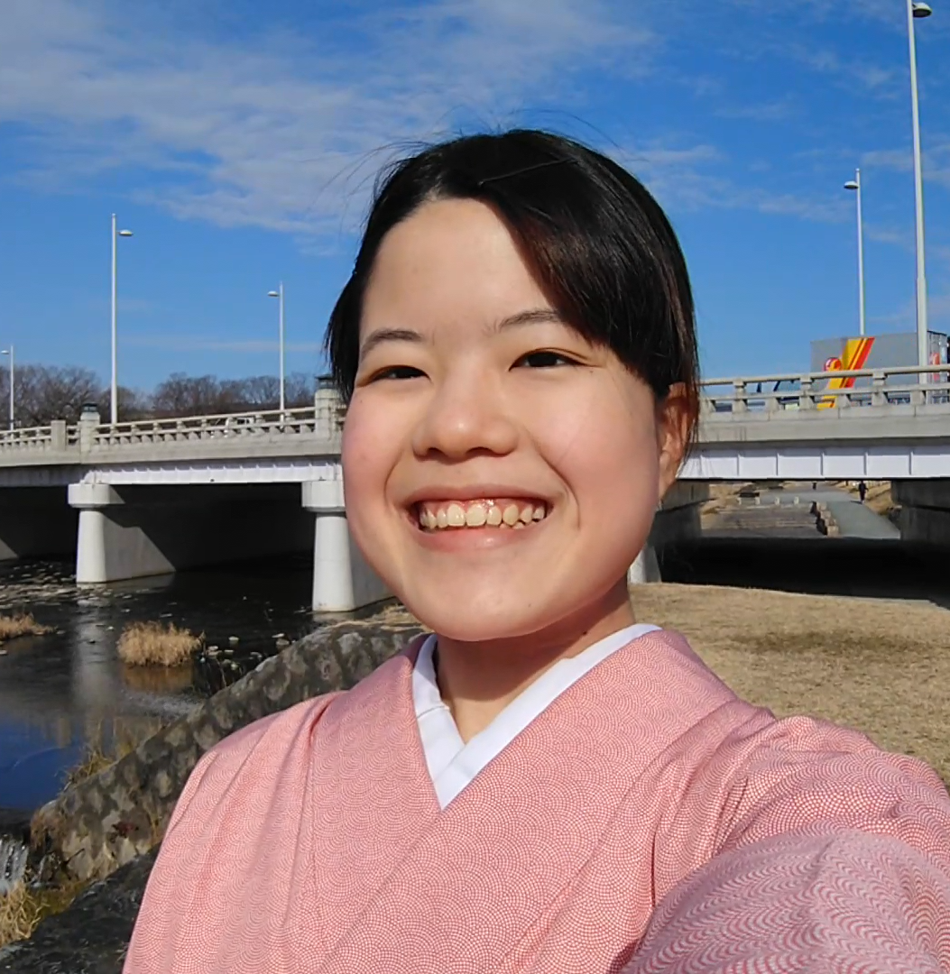
とろろいも
Androidコース
#スペイン語
#着物
#星野源
Notes:
こんにちは!
Androidコースのとろろいもです。
簡単に自己紹介ということで、最近、スペイン語の勉強にハマっています。

Slide 3

perro
Notes:
もう一回流しますよ。

Slide 4

rosa

Slide 5

arroz

Slide 6
perro
Notes:
お気づきでしょうか？
えっ、気づいてない？
もう一回流しますよ。

Slide 7
rosa

Slide 8
arroz

Slide 9
perro
Notes:
お気づきでしょうか？
えっ、気づいてない？
もう一回流しますよ。

Slide 10
rosa

Slide 11
arroz

Slide 12
巻き舌

Slide 13
札幌ラーメンとろろいも
Notes:
皆さん、ここで私のニックネーム覚えていますか？
そうです、

Slide 14
札幌ラーメンとろろいも
Notes:
皆さん、ここで私のニックネーム覚えていますか？
そうです、巻き舌の練習をするために、とろろいもにしました！
皆さんも5回、練習してみてください！
巻き舌できるようになりましたか？

Slide 15
3ヶ月

Slide 16
×
とろろいも
3ヶ月

Slide 17
長い！

Slide 18

とろろいも
巻き舌練習ゲーム

Slide 20
エモくない？
Notes:
ご覧ください

Slide 21
イモい！

Slide 22
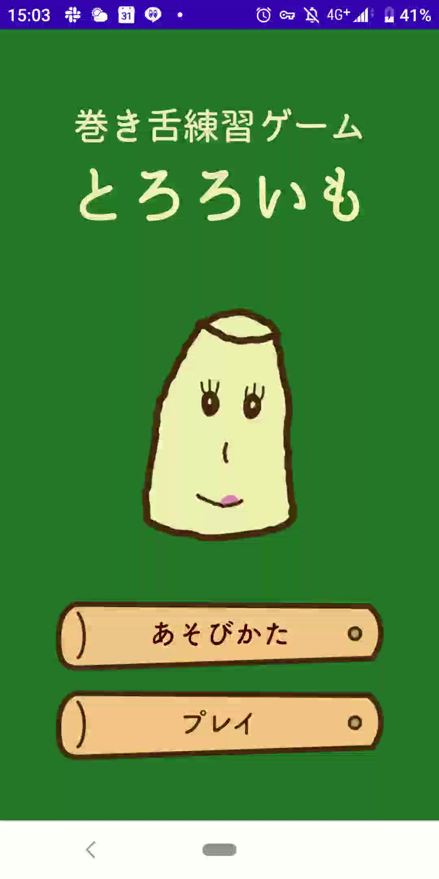

Slide 23
遊び方
「とろろいも」と言い続ける！

Slide 24
以上！

Slide 25
実際に遊んでみよう！

Slide 26


Slide 27
技術紹介
音声認識（SpeechRecognizer）
Lottie
データ保存（SharedPreference）

Slide 28
おわりに
頑張ったこと
大学の課題との両立
学びながら作る
メンターさんや周りの研修生の良いところを観察
「どんなことでも質問していいよ」と言えるメンターになりたい！

